Slide 1
热传导模拟计算固态Ar的热传导系数
报告人：高雪健

Slide 2
CONTENT
01
模拟原理简介
02
模拟过程
03
模拟结果
04
简要讨论
02

Slide 3
01
模拟原理简介
PART ONE
▪ Muller-Plathe 方法
▪ Langevin 方法
▪ Green-Kubo 方法

Slide 4
1.1 Muller-Plathe 方法
KEY POINTS
compute layers all chunk/atom bin/1d z lower 0.05 units reduced
#分层
fix 2 all ave/chunk 10 100 1000 layers v_temp file profile.mp
#计算每一层温度，并写入profile.mp，且每1000步对v_temp求平均
fix 3 all thermal/conductivity 10 z 20
#利用mp方法（交换冷热原子）
计算物理模拟实验报告， 高雪健 12302010047
04

Slide 5
1.2 Langevin 方法
KEY POINTS
compute Thot all temp/region hot
#temp/region 将region内的温度固定，并输出温度值
fix hot all langevin ${thi} ${thi} 1.0 59804 tally yes
fix_modify hot temp Thot
计算物理模拟实验报告， 高雪健 12302010047
05

Slide 6
1.3 Green-Kubo 方法
KEY POINTS
compute myKE all ke/atom
compute myPE all pe/atom
compute myStress all stress/atom NULL virial
compute flux all heat/flux myKE myPE myStress
variable Jx equal c_flux[1]/vol
variable Jy equal c_flux[2]/vol
variable Jz equal c_flux[3]/vol
fix 1 all nve
fix JJ all ave/correlate $s $p $d c_flux[1] c_flux[2] c_flux[3] type auto
& file profile.heatflux ave running
计算物理模拟实验报告， 高雪健 12302010047
06

Slide 7
02
模拟过程
PART TWO

Slide 8
模拟过程
编写python小程序，对in文件做批量化修改
2. 使用lammps，利用多个cmd窗同时对不同的in文件进行运算
编写python小程序，对输出文件进行格式上的修改，生成更利于matlab
读取的输出文件
4. 利用matlab对输出文件进行数据操作与运算，得到模拟结果及图像
计算物理模拟实验报告， 高雪健 12302010047
08

Slide 9
03
模拟结果
PART THREE

Slide 10
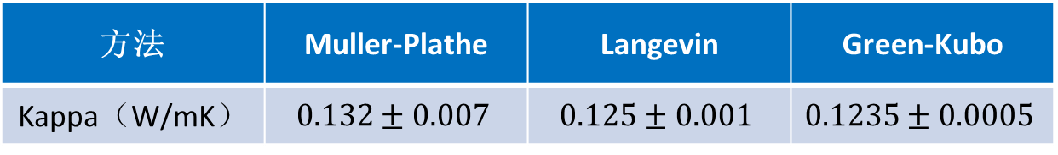
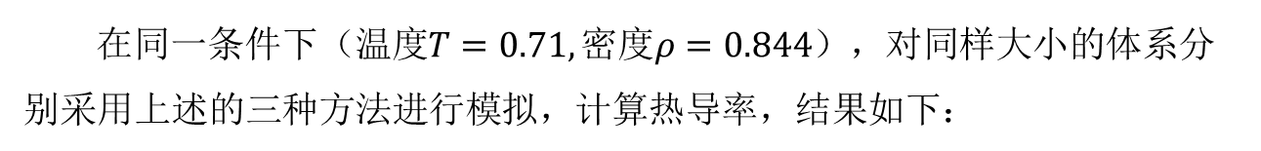
3.1 三种方法结果比较
在同一条件下（温度$T=0.71, 密度ρ=0.844$），对同样大小的体系分别采用上述的三种方法进行模拟，计算热导率，结果如下：
方法 | Muller-Plathe | Langevin | Green-Kubo
Kappa（W/mK） | $$0.132±0.007$$ | $$0.125±0.001$$ | $$0.1235±0.0005$$
计算物理模拟实验报告， 高雪健 12302010047
10

Slide 11
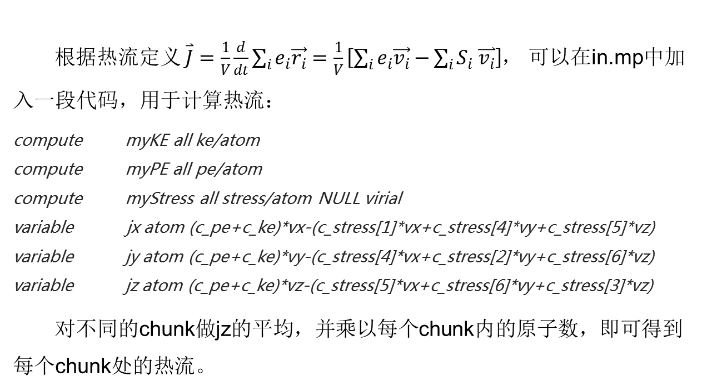
3.2 验证热流连续性
根据热流定义 $\overset{⃑}{J}=\frac{1}{V}\frac{d}{dt}\sum_{i}{e_{i}\vec{r_{i}}}=\frac{1}{V}\left[\sum_{i}{e_{i}\vec{v_{i}}−}\sum_{i}{S_{i} \overset{⃑}{v_{i}}}\right]$， 可以在in.mp中加入一段代码，用于计算热流：
compute myKE all ke/atom
compute myPE all pe/atom
compute myStress all stress/atom NULL virial
variable jx atom (c_pe+c_ke)*vx-(c_stress[1]*vx+c_stress[4]*vy+c_stress[5]*vz)
variable jy atom (c_pe+c_ke)*vy-(c_stress[4]*vx+c_stress[2]*vy+c_stress[6]*vz)
variable jz atom (c_pe+c_ke)*vz-(c_stress[5]*vx+c_stress[6]*vy+c_stress[3]*vz)
对不同的chunk做jz的平均，并乘以每个chunk内的原子数，即可得到每个chunk处的热流。
计算物理模拟实验报告， 高雪健 12302010047
11

Slide 12
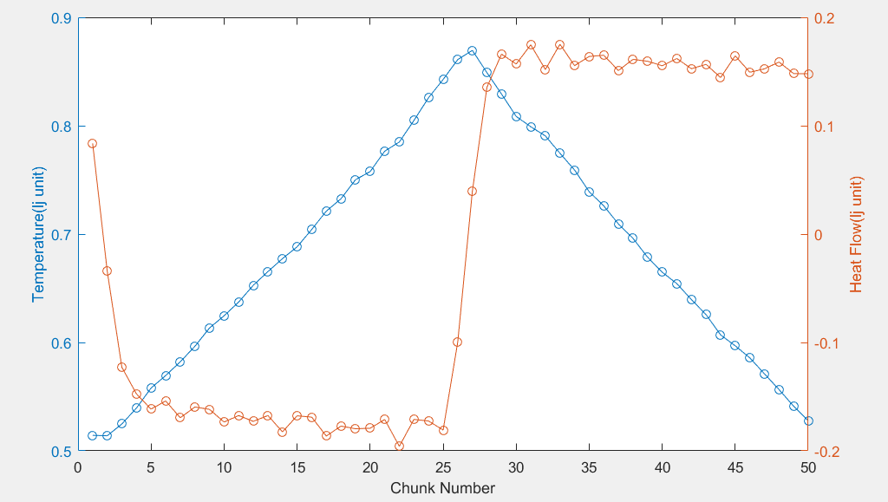
3.2 验证热流连续性
计算物理模拟实验报告， 高雪健 12302010047
12

Slide 13
3.2 验证热流连续性
平均可得正向、反向的热流值分别为 0.1578 和 -0.1712（LJ单位制），而冷热源之间的能量交换量的1/2 为 0.1864。可以看出，正向及反向的热流量略小于冷热源之间能量交换换算成热流量。猜想是由于体系在一开始时并未达到平衡，温度梯度并未建立，体系内的热流量本来就小于冷热源间的能量交换率。
为验证这一猜想，取最后10000 step的数据做平均，可以得到正向和反向的热流量分别为：0.1680 和 - 0.1771；而将最后10000步冷、热源之间交换的能量换算成热流量的大小为 0.1863。可以看出，相较之前，正向和反向的热流量的值更加接近了冷热源之间能量交换率。
计算物理模拟实验报告， 高雪健 12302010047
13

Slide 14
3.3 温度对热导率的影响
利用Green-Kubo方法不需要温差即可测量热导率的特性，可以准确地测量某一特定温度下的热导率；但缺点是收敛周期长，需要很多次测量取平均，十分消耗计算资源。
实际模拟中利用Green-Kubo方法分别对15—200K范围内的几个温度值进行8次模拟，每次100,000步，分别求平均，得到不同温度下的kappa值。
计算物理模拟实验报告， 高雪健 12302010047
14

Slide 15
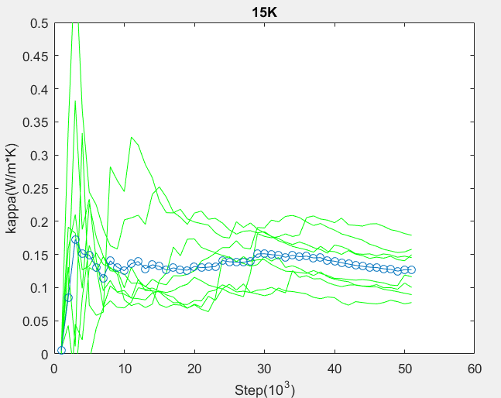
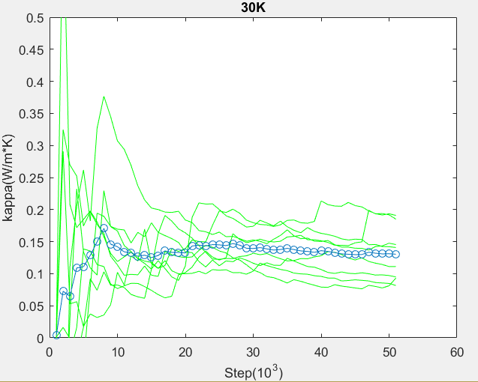
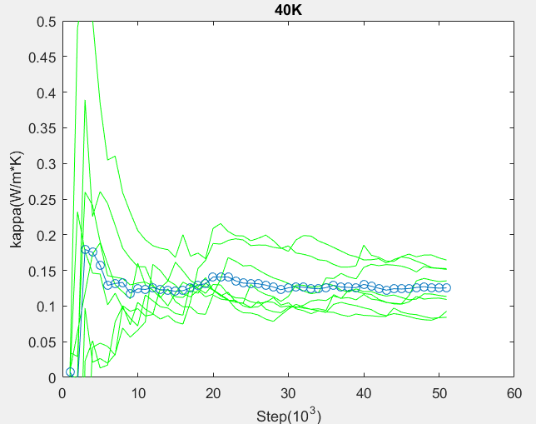
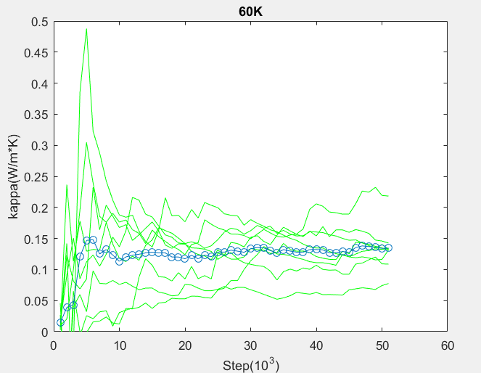
3.3 温度对热导率的影响
计算物理模拟实验报告， 高雪健 12302010047
15

Slide 16
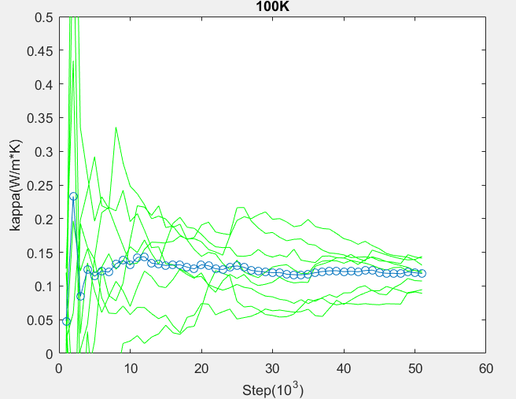
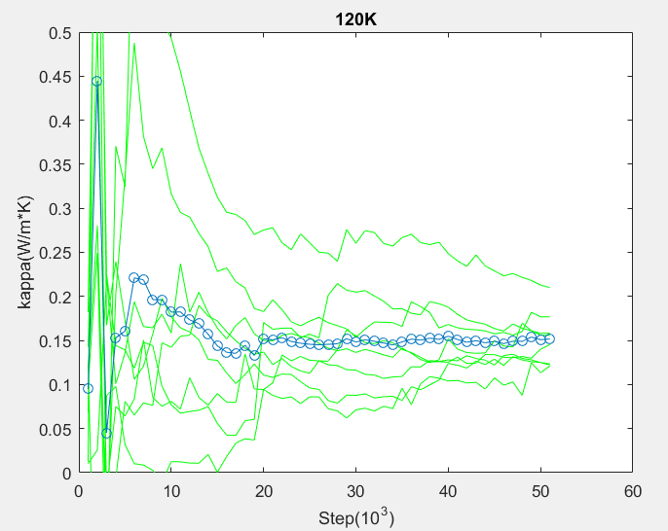
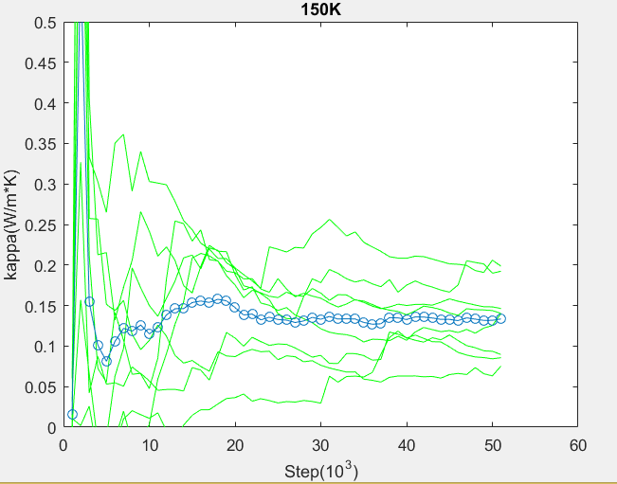
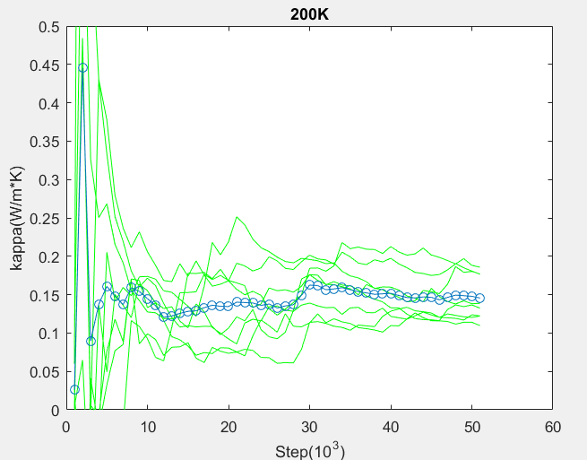
3.3 温度对热导率的影响
计算物理模拟实验报告， 高雪健 12302010047
16

Slide 17
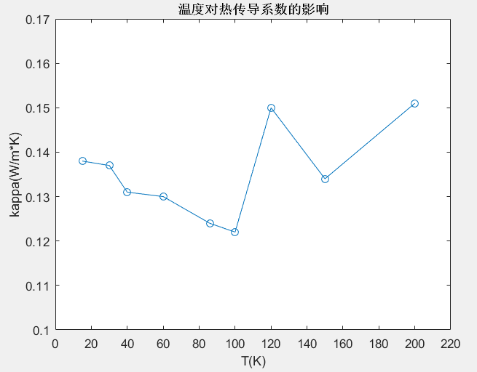
3.3 温度对热导率的影响
计算物理模拟实验报告， 高雪健 12302010047
17

Slide 18
3.4 体系长度对热导率的影响
利用mp方法，x、y方向长度都取10a，z方向长度分别取20a、30a、40a、50a、60a、80a、100a、120a，延长模拟步数至100,000步（120a长度的体系取150,000模拟步数），在相同的起始温度和密度的情况下进行模拟，并计算体系达到动态平衡后的kappa值。结果如下。
计算物理模拟实验报告， 高雪健 12302010047
18

Slide 19
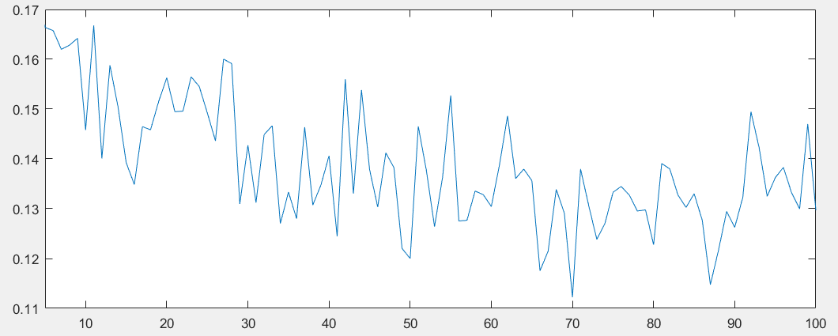
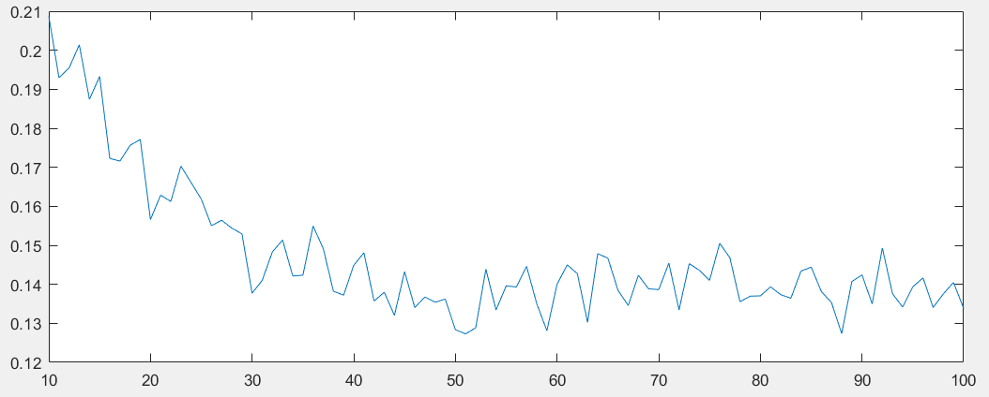
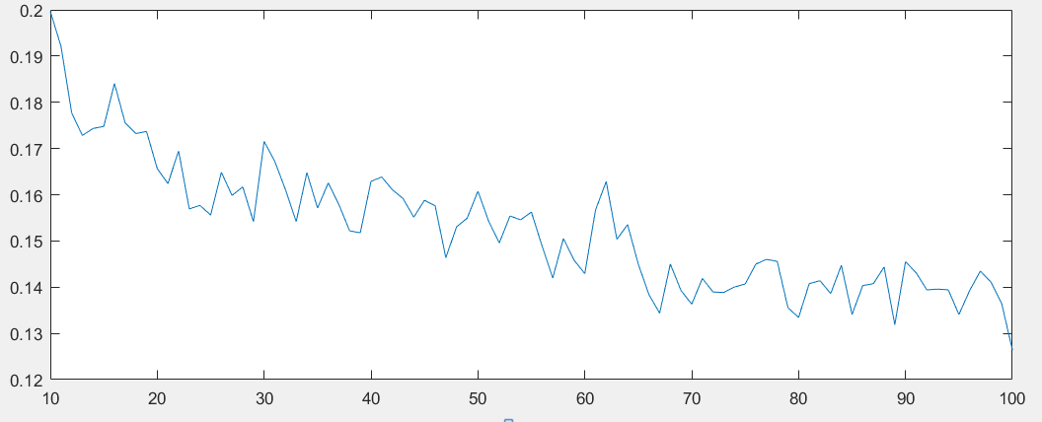
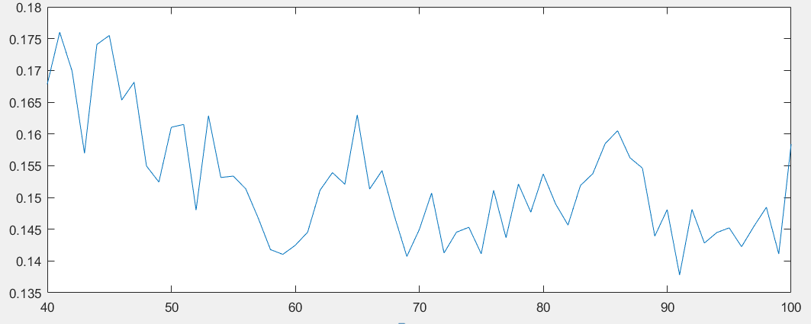
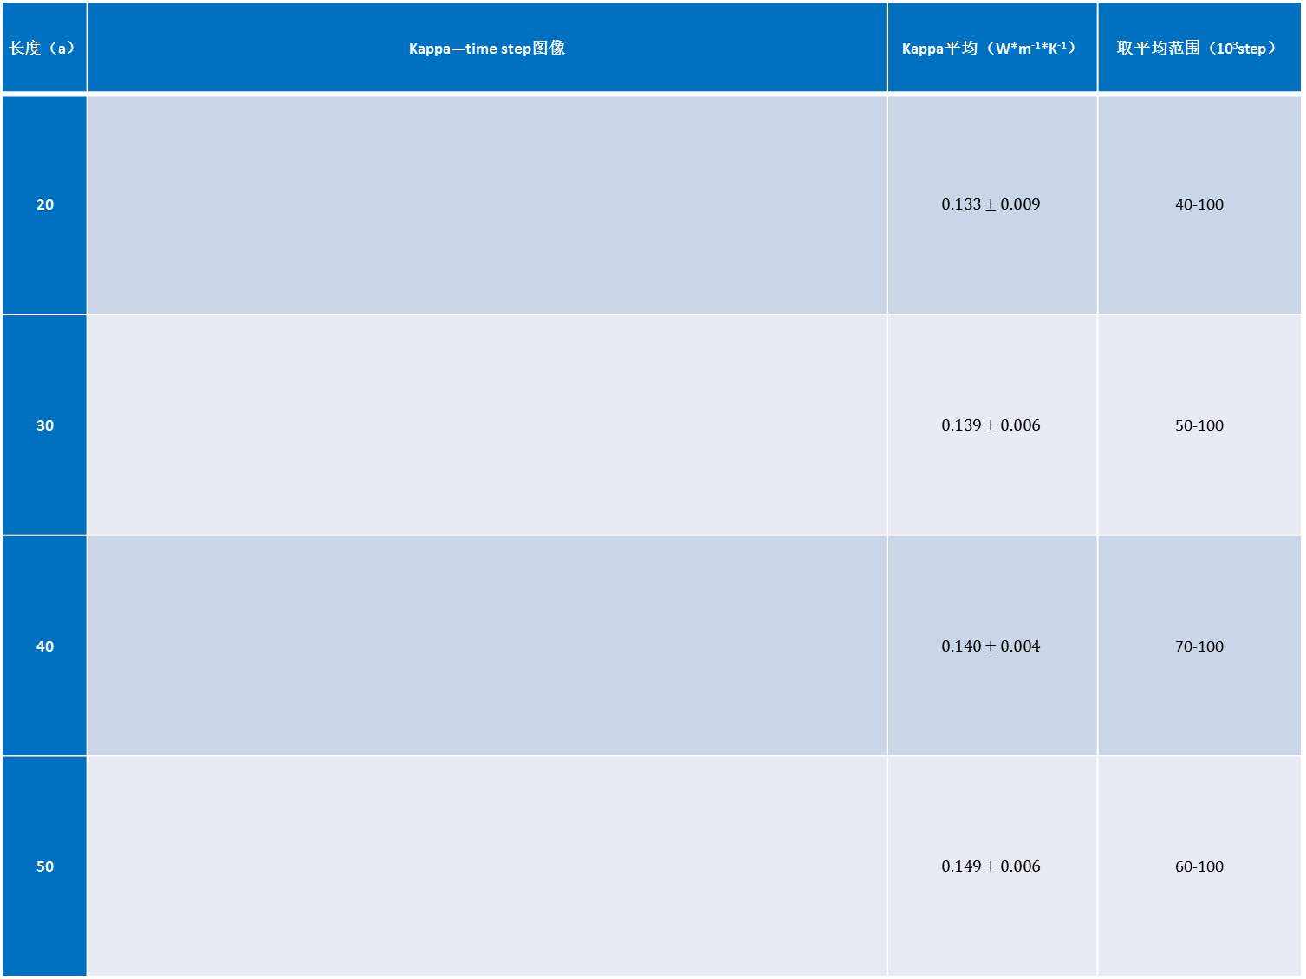
长度（a） | Kappa—time step图像 | Kappa平均（W*m⁻¹*K⁻¹） | 取平均范围（10³step）
20 |  | $$0.133±0.009$$ | 40-100
30 |  | $$0.139±0.006$$ | 50-100
40 |  | $$0.140±0.004$$ | 70-100
50 |  | $$0.149±0.006$$ | 60-100

Slide 20
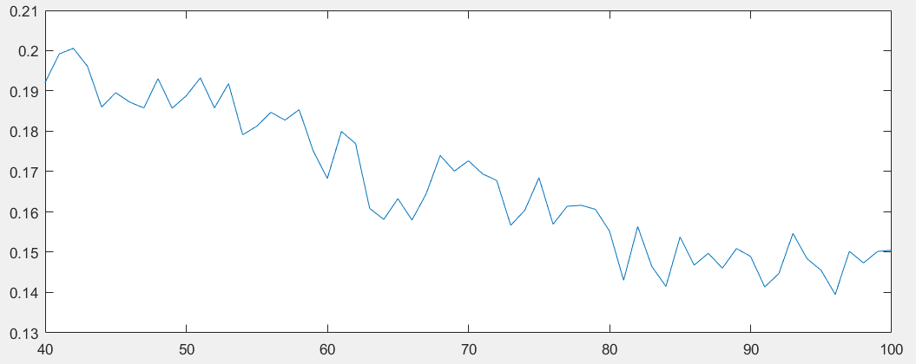
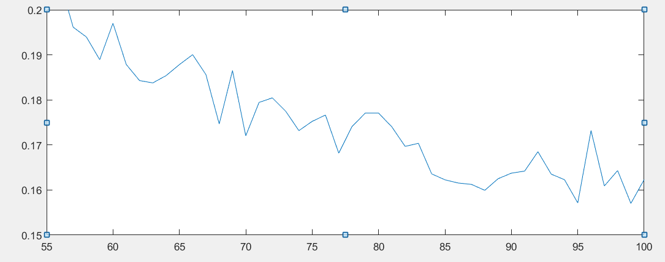
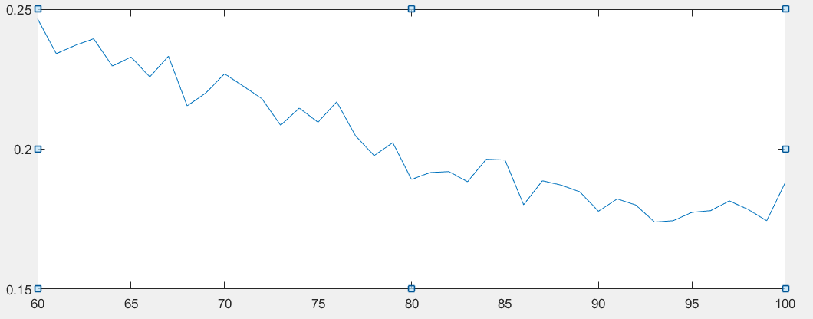
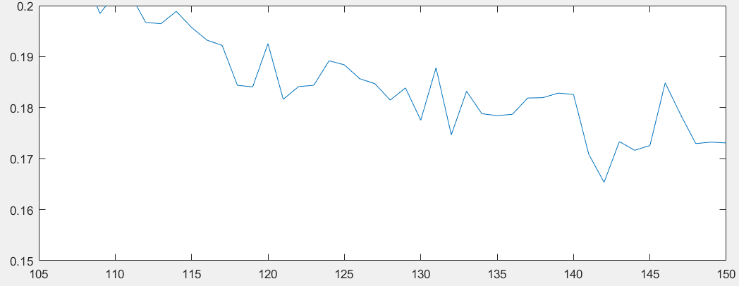

长度（a） | Kappa—time step图像 | Kappa平均（W*m⁻¹*K⁻¹） | 取平均范围（10³step）
60 |  | $$0.148±0.005$$ | 80-100
80 |  | $$0.163±0.004$$ | 85-100
100 |  | $$0.179±0.004$$ | 90-100
120 |  | $$0.177±0.006$$ | 130-150

Slide 21
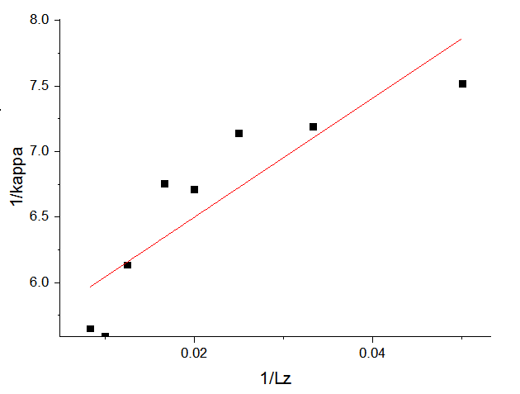
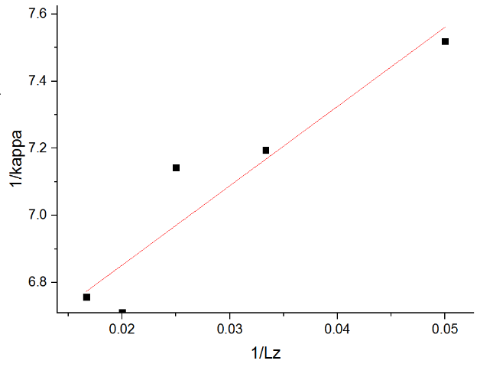
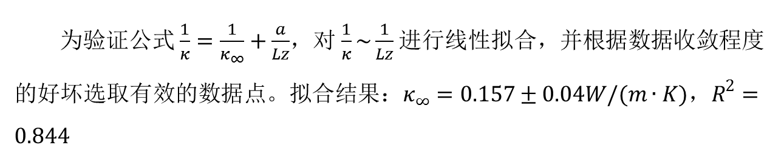
3.4 体系长度对热导率的影响
为验证公式 $\frac{1}{κ}=\frac{1}{κ_{∞}}+\frac{a}{Lz}$，对$\frac{1}{κ}\sim \frac{1}{Lz}$ 进行线性拟合，并根据数据收敛程度的好坏选取有效的数据点。拟合结果：$κ_{∞}=0.157±0.04W/(m∙K)，R^{2}=0.844$
计算物理模拟实验报告， 高雪健 12302010047
21

Slide 22
04
简要讨论
PART FOUR

Slide 23
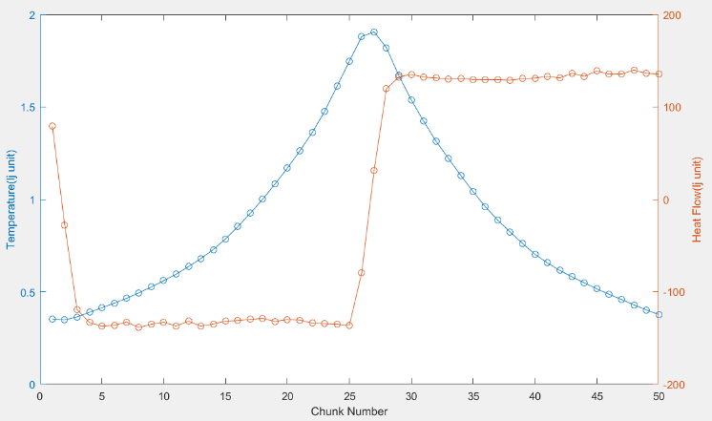
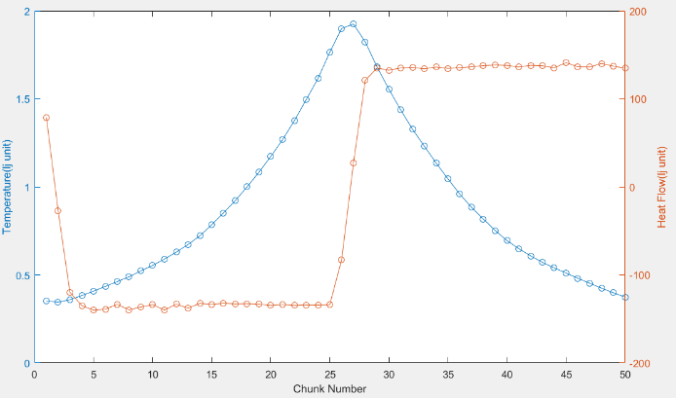
对大Lz体系的长演化时间模拟
为进一步观察大Lz体系下的时间演化过程，对Lz = 120a的体系进行一次 320,000 timesteps的模拟。下面两图分别是200,000-250,000步模拟平均和250,000-320,000步模拟平均。两者基本无差别，说明体系在200,000时已到达动态平衡。
计算物理模拟实验报告， 高雪健 12302010047
23

Slide 24
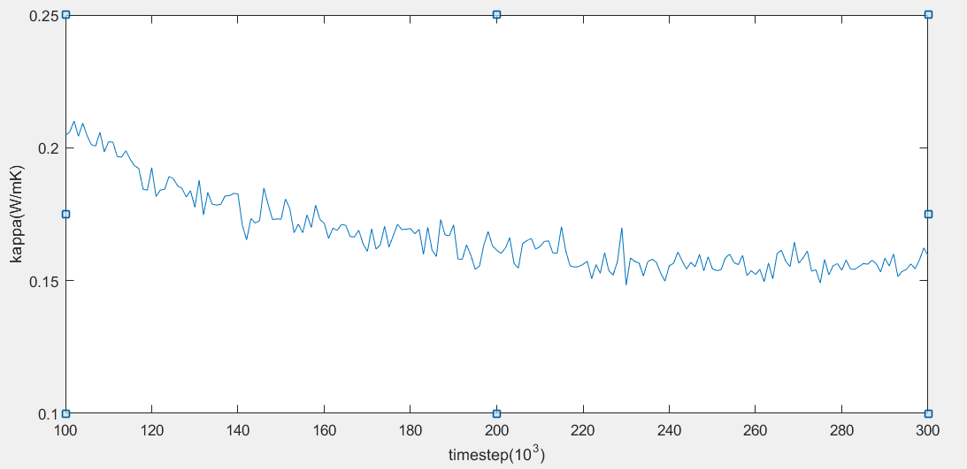
对大Lz体系的长演化时间模拟
模拟计算得到的kappa值随timestep的演化情况，进一步佐证了体系约在两万步时达到动态平衡。
计算物理模拟实验报告， 高雪健 12302010047
24

Slide 25
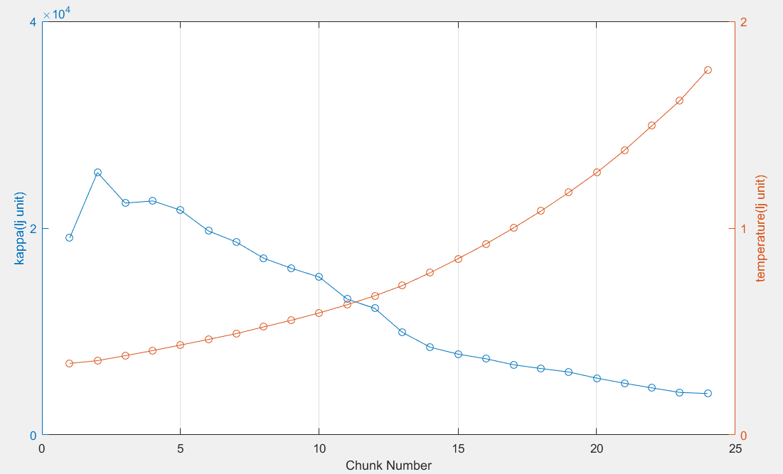
对大Lz体系的长演化时间模拟
然而一个明显的问题是，达到动态平衡后，体系的温度分布并不是线性的，尽管热流分布基本是均匀的，说明沿z方向不同位置处的kappa值是不同的。作kappa沿z的分布图，可以看出有相变的迹象。
计算物理模拟实验报告， 高雪健 12302010047
25

Slide 26
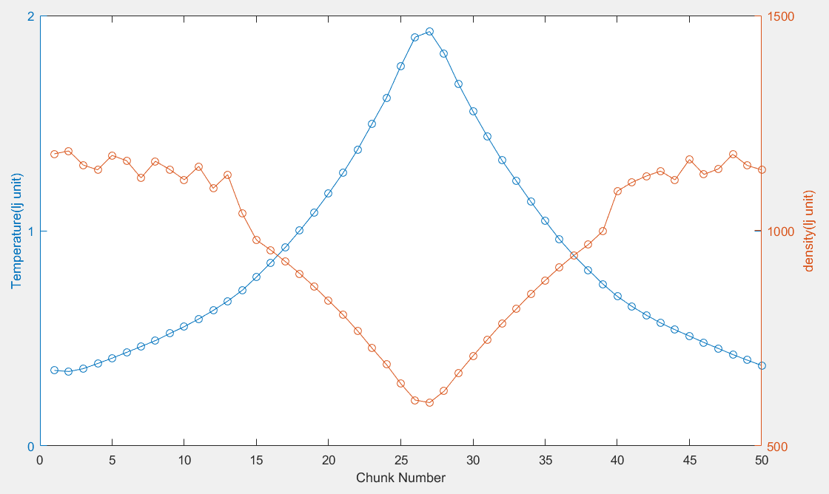
对大Lz体系的长演化时间模拟
进一步作原子密度在z方向上的分布情况，可以很明显地看到原子密度在第13-14 chunk处由较平缓的平台变为陡然下降，所对应的温度约为84K，很可能是固液相变（Ar在标准情况下的熔点是83.81K）。
计算物理模拟实验报告， 高雪健 12302010047
26

Slide 27
对大Lz体系的长演化时间模拟
说明的问题：
之前使用mp方法测量不同体系长度所对应的kappa值的做法是有一定问题的。因为当体系长度稍长以后，体系z方向上温度域会变得很广（甚至超过Ar的熔点），而kappa是随温度变化的，所以测得的kappa值与长度的关系很不准确（尤其当体系很长时），也包含了kappa与温度的关系。
这里得到的kappa与温度的关系与之前通过Green-Kubo方法得到的两者间的关系不一致，是由于这里密度发生了变化，而Green-Kubo方法是保持密度不变的。
计算物理模拟实验报告， 高雪健 12302010047
27

Slide 28
感谢各位聆听！
Thanks for Listening！

